Slide 1
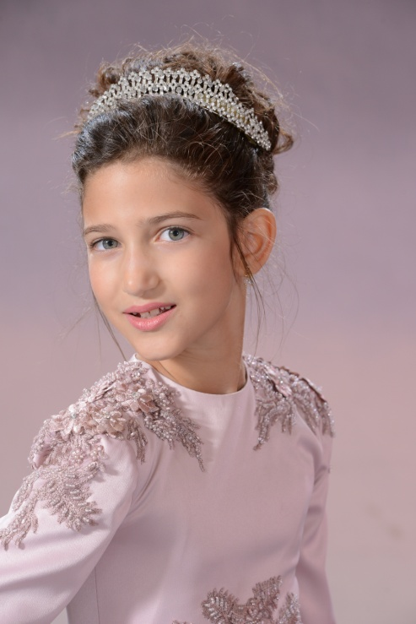
ב"ה קשר רב דורי לאה מיידנצ'יק נכדה של סבא לרנר החסיד הלמדן המשמח והרקדן ☺

Slide 2
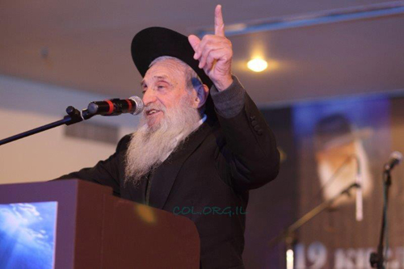
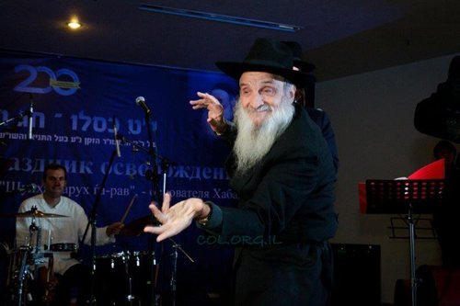
הסבא ר' יעקב לרנר
מרצה
ומשמח

Slide 3
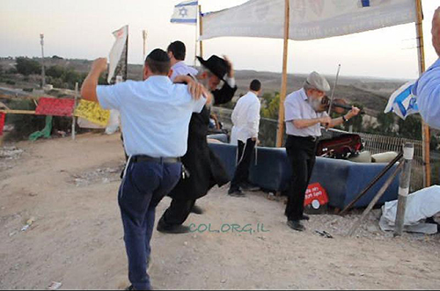
לאה
הסבא ר יעקב לרנר
עושה מבצעים

Slide 4
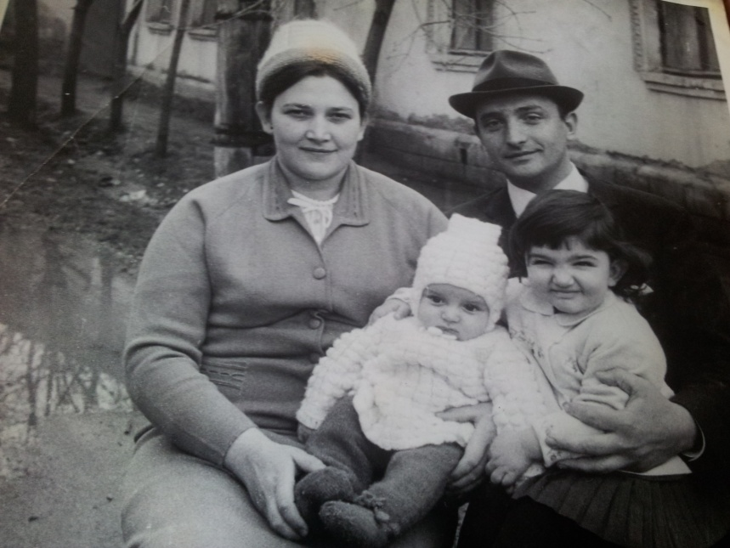
תעודת זהות שם: יעקב לרנר שם אמך: סוסיא שם אביך: צבי הירש תאריך לידה : כ' טבת ת"ש , ינואר 1940 ארץ מולדתך: אוקראינה אזור פולטובה שנת העליה לארץ: חנוכה כ"ד כסלו תשל"ב מספר ילדיך:7 מקום מגוריך בארץ: מבשרת ציון, ירושלים, כפר חב"ד באיזה אופן היה לך קשר לקיום תורה ומצוות בזמן שהשלטונות לא הרשו לשמור תורה ומצוות? היה לנו קשר עם הרבי הרייץ . היה לנו מניין מחתרתי שעבר מבית לבית בתדירות גבוהה בשבתות היו קידושים והיינו מקבלים בעקיפין מסרים של הרבי הרייץ. התקופה היא תש"ו - תש"י. הקשר שלך עם הרבי: הקשר שלי עם הרבי התחיל בתשי"ב מכיוון שהזמנים היו מאד קשים ורוב החסידים היו אסורים בבתי סוהר לטבחים ארוכים 15- 25 חוץ מאלו שקיבלו עונש מוות עבור הפעילות החסידית.

Slide 5
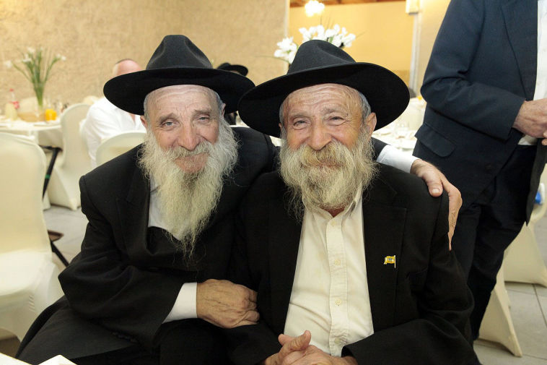
המשך תעודת זהות -כמה אחים יש לך? אח אחד ושמו משה (כינוי: מוישלה) -עבודתך: התחלתי לעבוד בילדות בבית מלאכה לטקסטיל -האם היו לך חברים יהודים ברוסיה? כן -איפה למדת ברוסיה? בחיידר מחתרתי שהתמקד ברחוב דינאוסקי מתחת לבית מגורים של משפחת מישולובין. -כמה זמן היית ברוסיה? 31 שנים. -איך הצלחת להגיע לארץ ישראל? קיבלתי ברכה והוראה מהרבי בי"ט כסלו תשכ"ט ומאז התחלנו לפעול ולפי בקשתינו הראשונה אישרו לנו את היציאה בזמן שהדבר הזה היה בדרך הטבע בלתי אפשרי. -האם היה לך משפחה בארץ ישראל כשהגעת לכאן?היה לנו 2 דודים מצד אימי אחד היה גר בכפר חסידים ואחד היה גר בכפר סבא הדוד שלי בכפר סבא שלח לנו דרישות לפי דרשות אלו הגשנו את הבקשות ונתנו לנו אישור בפעם הראשונה מיד, בלי שום התלבטות.
מוישל'ה סבא

Slide 6
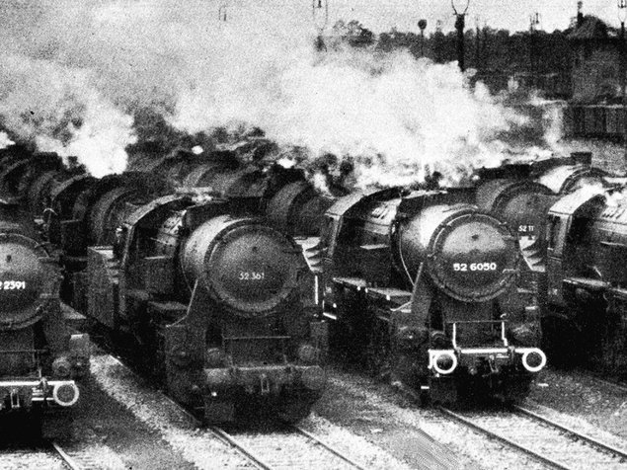
תחנות במהלך החיים
ילדות :
בזמן מלחמת העולם השנייה בריחה מאוקרינה ברכבות תחת הפגזות הגרמנים בניסי ניסים הפגזים הפילו חללים בקרונות שהיו לפנים וגם מאחור אך סבא התינוק בן כמעט שנתיים עם אביו ר' הרשל ואמו סבתא סוסיא היקרה, ניצלו ומאז , כך נדמה , קיבל סבא את התושייה לשרוד ולהתקדם בכל מצב שיש בו בעיה , להאמין ולבטוח בה' והכל יסתדר!

Slide 7
ילדות בסמרקנד
כילד, למד סבא יענקלע בחידר במחתרת. לפי החוק לימוד במוסד דתי הינו עבירה על החוק ולכן מי שרצה שילדיו ילמדו תורה נאלץ לשלוח במסירות נפש ללימוד במחתרת. הם למדו קבוצה קטנה של ילדים במרתף ובפחד שמא יתפסו אותם אבל למרות הפחד שמחו ללכת ללימודים , היה להם מלמד מיוחד חסיד חב"ד ר' זושא פז הוא לימד את הילדים שכשעונים קדושה על הקדיש נהיה רעש גדול בשמים וכך כל הילדים התרגשו והיו מתפללים ברגש. כבר אז סיפר להם המלמד על המטרה והתכלית שמחכים לה – שיבוא משיח. כרצה להלהיב את הילדים על כל הטוב שיהיה כשמשיח יבוא אמר להם : "התדעו ילדים מה יהיה כשמשיח יבוא? יהיו הרבה לחמניות וכל ילד יוכל לקבל לחמנייה טרייה שלימה כל יום." זה היה משהו חלומי כי העוני היה רב מאוד אנשים באותה תקופה ממש היו רעבים לפרוסת לחם היו תורות ארוכים כדי לקנות כיכר אחת שתספיק בקושי לבני המשפחה ולפעמים עמדו שעות ארוכות בתור ולא נשאר.

Slide 8
-המשך-
ילדות בסמרקנד
"עוד משהו ", המשיך המלמד לספר, " כשיבוא משיח תוכלו לעמוד בכיכר האדומה יעבור "כפתור" ( זה היה כינוי לאנשי המשטרה שהכפתורים הגדולים תמיד נצנצו במדים שלהם ) תוכלו להניח תפילין ולא לפחד ממנו" סבא אומר שאת זה לא יכלו אפילו לדמיין איך יכול להיות שלא יפחדו.
בחידר למדו תניא וגמרא וגם ידעו שצריך לשמור בסוד כל דבר, אסור היה לספר על התוועדויות תפילות קשר עם ארץ הקודש עם הרבי כל ענין יהודי היה מאוד סודי. פעם גילו במשטרה את מקום המחבוא של הלימוד המלמד היה אז הרב שמריהו ששונקין עצרו אותו ובנס אחר החקירה שוחרר. החברים של סבא היו ילדי משפחת מישולובן, שמואל חיים פרנקל, האחים גורליק, וילדי משפחת זלצמן. זה קצת מהאוירה בילדות...

Slide 9
לימודים וחיי מחתרת
במקביל כשגדל והיה בן 8 הוכרח סבא ללכת ללימודים בבית הספר . סבא היה תמיד תלמיד מצטיין וכל הילדים ידעו שאם צריך הוא יעזור להם בכל דבר בלימודים. יחד עם זאת תמיד היה קשה מאוד כי לא היה מגיע לבית הספר בשבת ותמיד כאב לו הראש מהמחשבה מה יהיה התירוץ שישתמש בו להסביר מדוע נעדר מבית הספר. פעם המורה אמר שחיבים להגיע יש מבחן בע"פ ומי שיעדר יובא לחקירה. סבא הגיע בלית ברירה אך אבוי פתאום המבחן נערך בכתב מה לעשות? סבא החליט שלא יכתוב והמורה גער בו אך סבא הצטדק שכואבת לו היד. המורה יצא לקרוא למנהל ובינתיים סבא קפץ מחלון הכיתה ונשברה לו היד " כמה שמחתי שנשברה היד עכשיו למשך כמה שבועות היתי פטור מהכתיבה". פעם אחרת המורה תפס את סבא בפיאות והרים אותו למעלה מתוך כוונה ללעוג למראהו היהודי. באווירה כזאת גדל בין ילדים גויים שהחליטו יום אחד בפסח להאכיל אותו לחם עם בשר טרף , בדרכם הביתה אחרי הלימודים הקיפו אותו בחמת זעם באמרם נכון אתה רעב לא נותנים לך לחם אנחנו דואגים לך שלא תמות מרעב וממש ניסו לדחוף לפיו את המאכלות האסורים. הרביצו ובעטו חבורה גולה כנגד ילד יהודי אחד, וסבא באותה שעה סגר את פיו ובליבו משאלה אחת מאת ה' למות ולא להכשל.

Slide 10
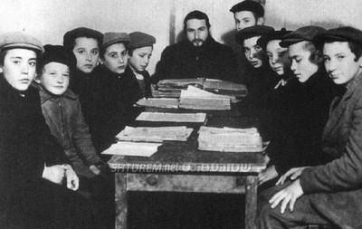
-המשך-
לימודים וחיי מחתרת
סבא עמד בגבורה נגד השונאים וזה הגדיל את ההערכה אליו מכולם ה' הציל אותו מלהיכשל בחטא וגם להמשיך לחיות ולקיים מצוות.
סבא גם עבד במפעל הצבע של אבא שלו ר' צבי הירש לרנר ע"ה הם עזרו ליהודים רבים לשמור שבת ולאכול וכל כשר
גם כנער בוגר תמיד שמר על המוות לא הפסיד הנחת תפילין יום אחד כשהלך עם חברו התפילין בתיק העבודה אך עדיין לא הייתה לו הזדמנות לקיים מצוות תפילין. כשעברו ליד תחנת המשטרה לפתע סבא נעלם חברו לא הבין לאן בלעה אותו האדמה חיפש מסביב קדימה אחורה , כך במשך דקות ארוכות . והנה הוא רואה את סבא יוצא מבנין המשטרה, "יענקלע מה קרה מה עשית במשטרה?
הנחתי תפילין ענה סבא.
אתה צוחק? ברצינות מה רצו שונאים ממך?
אני רציני עוד מעט שקיעה והחלטתי שדווקא שם
אף אחד לא יחפש אחרי אף אחד לא יחשוד שמישהו יעז להניח תפילין במפקדה שלהם."
כך היה סבא תמיד עקשן על שמירת המצוות וה' עזר לו בתושייה.

Slide 11
נישואין יהודיים
בשנת תשכ"ו סבא כבר היה מרצה באוניברסיטה הציעו לו שידוך עם סבתא שרה איטה ממשפחת קרוגליאק מטשקנט.המשפחות ההורים הכירו ביניהם וידעו שמדובר המשפחות שומרות תורה ומצוות מנהלים מטבח כשר,מכניסות אורחים ובעלי מדות טובות, הל היה נראה מתאים אבל סבא אמר שצריך ברכה מהרבי לשידוך. אי אפשר היה ליצור קשר ישיר עם הרבי באמריקה זה היה ממש מסוכן הכול נעשה באפן מחתרתי דרך אנשי קשר מיוחדים וכתיבה במילים מוצפנות כך חיכו חודשיים וחצי לברכתו של הרבי לשידוך ורק אחר כך נקבעה החתונה לר"ח אלול תשכ"ו בשעה טובה ומוצלחת. החתונה נקבעה להיערך במקום נופש ליד מוסקווה כדי לא לעורר חשד. שכרו מקום אליו היו צריכים לשכור מקררים וציוד מטבח את העופות שחטו בסמרקנד והעבירו בדרך ארוכה, שבועיים ימים התעסקו עם ההכנות לסעודת המצווה אין קייטרינג כמובן הכול נעשה באופן פרטי כדי יהיה על טהרת הקודש, נערכה חופה כדת משה וישראל בהשתתפות כ300 מוזמנים השמחה הרקיעה שחקים אך נזהרו מלהזמין צלם כדי שלא יודע לשלטונות טיבו של האירוע. כמו כן כדי למנוע חשדות לאחר סיום ימי השבע ברכות הלכו החתן והכלה לערוך רישום נישואין אזרחי סבתא לבשה שוב שמלת כלה ועשו הצגת חתונה. לאחר כשנה בט' אייר תשכ"ז נולדה הבת הבכורה במזל טוב , צפורה שתחיה , היא אימי היקרה.

Slide 12
המעבר לארץ הקודש
י"ט כסלו התשכ"ט, סמרקנד, השעה 3.30 לפנות בוקר , סבא חזר מהתוועדות מיוחדת שמח ובפיו בשורה. ראשית קיבלו ניגון חדש מהרבי, הניגון (הידוע ומפורסם היום) "הושיעה את עמך" והעיקר המסר הוא : " הישועה בכיס, כל מי שידפוק על השער, השער יפתח כל כך רחב ומי שירצה יוכל לעבור." הכוונה הייתה שהרבי אומר שאמנם המצב הוא ששערי הברזל של ברית המועצות סגורים והם לא נותנים לאף אחד ובפרט יהודים לצאת אולם עכשיו זו שעת רצון ומי שירצה וינסה להגיש בקשות יציאה יאשרו לו לצאת. זו ממש הייתה בשורה משמחת וגם נבואה הדברים נראו לא הגיוניים אבל נבואותיו של הרבי תמיד מתקיימות ואכן ראו את קיומה. לאט לאט למרות הפחד, כי עד אז אנשים שניסו להגיש בקשת אישור יציאה מגבולות המדינה ההיא פוטרו ממקום עבודתם והיו נתונים למעקבים של הק.ג.ב. = המשטרה החשאית הרוסית, אנשים התחילו להגיש בקשות וראו שמקבלים אישורים שערי בר"מ נפתחו והייתה אז עליה גדולה, בעליה הזו של שנים תש"ל- תשל"ב הגיעו כ300,000 יהודים לארץ הקודש. סבא עבד באותו זמן כמרצה בכיר וסבתא הייתה קצינה רופאה שאבא שלה היה מהנדס ראשי במפעל מטוסים צבאי וגם הם זכו לנס העל טבעי שאפילו שנחשבו אנשי סודות מדינה קיבלו היתר יצאה לכל המשפחה . כך בנר ראשון של חנוכה תשל"ב הגיעה משפחת לרנר לארץ הקודש למרכז קליטה מבשרת ציון. הם חשו את נס חנוכה בימים ההם בזמן הזה כשברכו על הנר של חנוכה וברכת שהחינו.

Slide 13
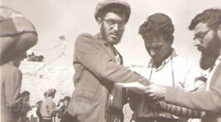
חיי קדושה בארץ הקודש
ב"ה סבא וסבתא עברו לגור בירושלים עיר הקודש, בשכונת סנהדריה המורחבת. השכונה נבנתה ממש בשנים אלו כשהגיעו לארץ אזור זה היה מקום של מוקשים ולאחר מלחמת ששת הימים עבר לרשות היהודים . לקח זמן עד שפינו את המוקשים והחלו לבנות סבא וסבתא היו מהמשפחות הראשונות שהגיעו לגור שם. לא היו עדיין כבישים לא חנויות, לחם וחלב קנו במכונית לחם שהיתה מגיעה מספר פעמים בשבוע. התושבים היו כולם עולים חדשים חלקם מברית המועצות חלקם מארצות הברית וצרפת זו הייתה תקופה של פריחה בארץ ישראל הייתה הרגשה שחוזרים הביתה. כשהלכו ברגל לכותל המערבי ,"ממש הרגשנו שעולים לרגל כמו לבית המקדש, שיבת ציון", מספר סבא.
סבא התחיל לעבוד כמרצה במקצוע שלו בקרית נוער בירושלים, הוא היה לומד את ההרצאות בעברית בעל-פה והיה חוזר עליהם באזני בתו- אמא. מאוד הפליא אותם והפתיע שפרצה מלחמת יום הכיפורים והגיעו לגייס את סבא לצבא. סבא לחם במלחמה בגבול עם ירדן. בצבא סבא כמובן יצר קשר טוב עם החיילים ששרתו איתו וזיכה אותם במצוות ביטחון בה' ושמחה . חיילים רבים הסכימו להניח תפילין כבר אז למרות שזה בכלל לא היה מקובל כמו היום. הלוחמים שסביבו תמיד כיבדו את בצרכים היהודיים כמו כשרות וחגים. בחג החנוכה הזמינו את המשפחות לחגוג בשטח את הפתוח את הדלקת נרות החנוכה והייתה הרגשה נעלית שוב של הצלה ניסית בין האהלים בצבאיים על האדמה הדליקו נרות בתוך תפוחי אדמה לא ברוסיה אלא בארצנו הקדושה. אז הבינו שצריך להודות על הניסים אבל הגאולה עדיין לא כאן וממשיכים להתפלל שתבוא.

Slide 14
-המשך-
חיי קדושה בארץ הקודש
לסבא וסבתא נולדו שבעה ילדים ארבע בנים ושלושה בנות . למדו במוסדות חב"ד והתחתנו ב"ה. סבא תמיד אמר ואומר שהוא מיליארדר כי יש לו שבעה מיליארדים
סבא היה ממקימי בית הכנסת חב"ד בסנהדרייה מורחבת ראשיתו של המניין היה ביזמתו של החסיד ר' הינך רפופורט ע"ה התפללו במקלט בבנין 124 . אחר כך ביוזמתו של ר' לייב חצרנוב גילו קראוון והתפילה עברה לצריף שם התפללו שנים רבות עד הגיע תורם שאחד המתפללים החסיד ר' אריה לייב בלקין מאוד מצא חן בעינו וסבא איתו ביחד זכו לפתוח ליבו ובנו בית כנסת לתפארה בשכונת סנהדרייה המורחבת לשמחת כל המתפללים .

Slide 15
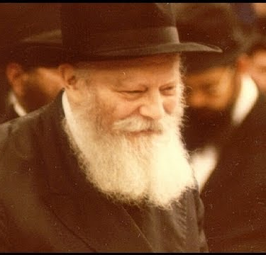
הקשר עם הרבי
בשנת תשל"ט סבא זכה לממש משאלה ולהגיע לרבי להתראות עמו פנים בפנים. הפעם הראשונה שסבא נכנס ל770 הייתה בי"ד כסליו הישר משדה התעופה לתוך ההתוועדות. זו הייתה התוועדות מיוחדת לרגל מלאת 50 שנה –יובל לנישואי הרבי והרבנית חיה מושקא.
סבא מאד שמח, שר עם החסידים והרים כוס "לחיים" כמו כולם וחיכה עד שהרבי יסמן "לחיים" עם הראש. מספר ימים אחר כך בכ' כסלו בהמשך לחג ראש השנה לחסידות, זכה סבא להיכנס ליחידות בחדרו הקדוש של הרבי. הוא היה יחד עם אמי ואח שלה – איציק.
11 דקות היו ביחידות, קיבלו הוראות וברכות והעיקר קשר גשמי עם הרבי.
במשך השנים סבא זכה להיות עוד מספר פעמים ב770 בשנות המ"מים וגם זכה להיות בקיץ תשנ"ג אצל הרבי כשהרבי עודד מהמרפסת את שירת "יחי אדוננו"
סבא פועל בשליחות הרבי בפרט בשנים האחרונות בהתוועדויות ברחבי הארץ והעולם בבתי חב"ד רבים. כגון: מוסקווה, סרטוב, ז'פרוז'ני ועוד..

Slide 16
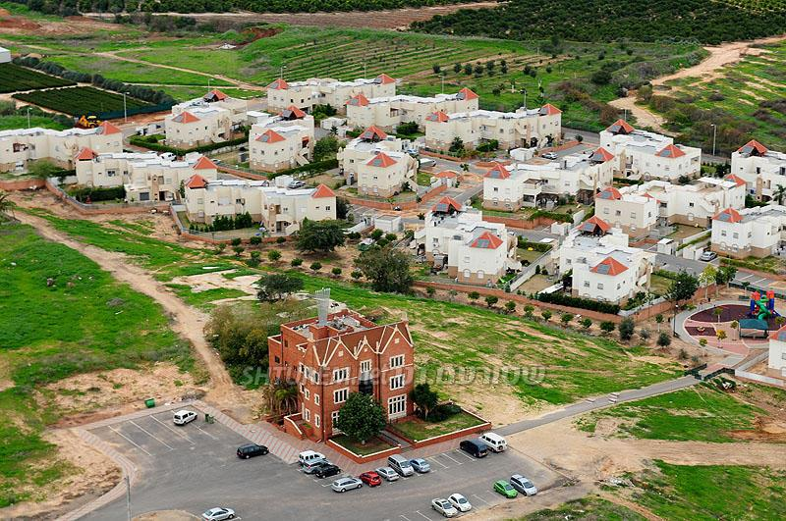
עוברים לכפר חב"ד
בשנת תש"ע זכינו וסבא וסבתא עברו לגור ממש סמוך אלינו ומאז ממש כיף לנו תמיד אנחנו יחד בסעודות שבת. סבא ממשיך לעבוד בכל העבודות שלו ויחד עם זה הוא הרבה מאוד מתוועד בהתוועדויות שונות בימים חסידיים במקומות שונים בארץ. לפני 5 שנים פעם ראשונה שסבא חזר לרוסיה הוא היה שם בשליחות בעיר סרטוב למשך חג הסוכות ומאז עוד הרבה פעמים הזמינו אותו לבוא לשם סרטוב ולמוסקבה לז'פרוזנה ולעוד מקומות כדי לעורר לבבות יהודיים . סבא מרצה ומספר אבל בעיקר מצליח לעורר את הלבבות בריקודים המיוחדים שלו.

Slide 17
יוחסין
אילן

Slide 18
תודות
תודה לסבא היקר ששיתף אותי בסיפור חייו המרתק שטומן בתוכו מסירות נפש של יהודי חסיד.
תודה לאמי היקרה שליוותה אותי בכתיבת הפרויקט.
תודה לאחיותיי שסייעו לי רבות.
ותודה רבה למורה פייגי היקרה שהנחתה אותנו בכתיבת העבודה.
בעז"ה שכולנו נחכים מסיפורים אלו ונלמד לשמור על התורה והמצוות תמיד ומתוך שמחה. ובזכות השמחה נזכה לביאת משיח ובנין בית המקדש
יחי אדוננו מורנו ורבינו מלך המשיח לעולם ועד

